Slide 1
计算机图形学 实验1.1
助教：刘耿欣、孙豪文
邮箱： gengxin.v.liu@gmail.com zover.v@gmail.com

Slide 2
实验1.1
理论背景
OpenGL, GLAD, OpenGL Context, GLFW
实验目的
实验内容
OpenGL环境配置方法

Slide 3





理论背景
…
GLAD
发现并加载OpenGL的API和扩展接口，
供程序员使用
组织维护和设计
OpenGL的规范
显卡厂商在显卡驱动中实现API
GLFW
为OpenGL建立运行上下文，并提供显示绘制内容的窗口

Slide 4
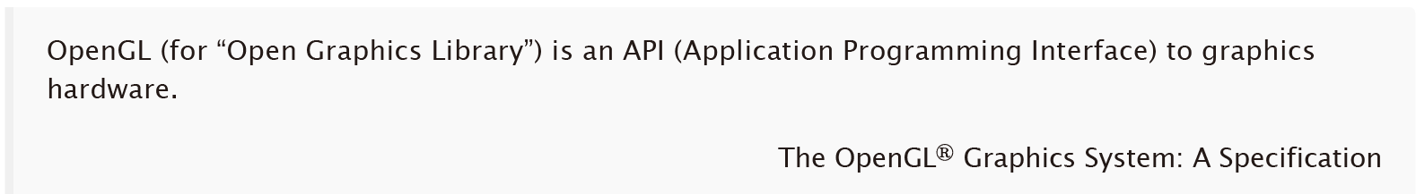
OpenGL
OpenGL是针对图形硬件设计的一套API(Application Programming Interface, 应用程序编程接口)，包含了一系列可以操作图形、图像的函数。
由Khronos组织制定并维护OpenGL的规范(Specification)。
再由各个显卡公司（比如NVIDIA和AMD）在其发布的显卡的显卡驱动上实现OpenGL API。

Slide 5
GLAD
由于不同显卡公司的不同产品对OpenGL标准的实现以及OpenGL的扩展都不相同，因此需要一个能够发现并加载这些库的接口。
GLAD 是基于官方 Khronos Group 规范的 GL/GLES/EGL/GLX/WGL 多语言加载器生成器，是一个基于 OpenGL、跨平台、开源的 C++ 扩展库，一般与GLFW一起使用。
GLAD 提供了有效的运行机制，以寻找和识别用户平台所支持的全部 OpenGL 高级扩展函数。也就是说，只要包含一个 glad.h 头文件，用户就能使用以 gl、glu、glext 等开头的全部函数。
(Multi-Language GL/GLES/EGL/GLX/WGL Loader-Generator)

Slide 6
OpenGL Context
OpenGL只是图形API，它没有窗口的支持。如果用户要使用OpenGL，需要先创建一个窗口，给OpenGL提供一个绘制和操作的范围。同时OpenGL绘制图形需要记录各种颜色、光照等状态和属性。
OpenGL渲染需要的所有信息是一个大的结构体，其记录了当前绘制使用的颜色、是否有光照计算以及开启的光源等状态和属性，使用OpenGL函数调用设置状态和属性。

Slide 7
GLFW
在使用OpenGL绘制图形前，需要先创建OpenGL运行环境和用于显示的窗口。
然而，这些操作在每个系统上并不一样，OpenGL有目的地从这些操作抽象出去。这意味着用户不得不自己处理创建窗口，定义OpenGL上下文以及处理用户输入。
GLFW是一个专门针对OpenGL的C语言库，它提供了一些渲染物体所需的最低限度的接口。它允许用户创建OpenGL上下文，定义窗口参数以及处理用户输入。

Slide 8










实验需要配置的环境
vcpkg
编译器工具
编译C++
OpenGL库
绘制图形需要
包管理器
安装OpenGL库
编辑器
写代码

Slide 9
实验目的
掌握集成开发环境的安装。
掌握CMake跨平台构建工具的安装。
掌握库管理工具的安装。
了解和掌握OpenGL的环境配置。
掌握OpenGL工程项目的建立和基本设置。

Slide 10
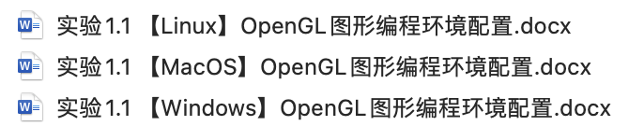
实验内容（OpenGL环境配置方法）
Windows系统：
Visual Studio/VSCode + CMake + vcpkg包管理器
Linux/MacOS/Windows系统：
查阅对应系统下配置的word文档进行操作

Slide 11
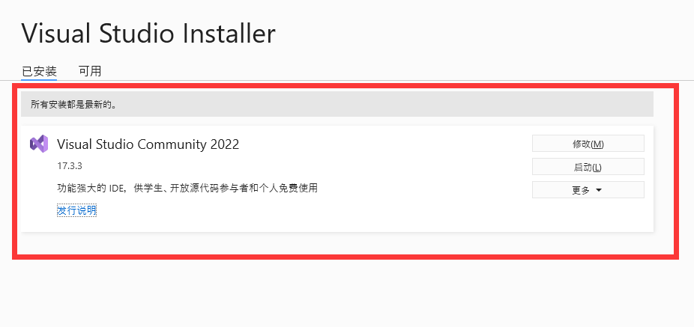
安装Visual Studio
进入VS2022官网: https://visualstudio.microsoft.com/zh-hans/vs/
下载VS2022安装软件，Community版本即可
执行安装软件，如果已经安装过VS2022，选择“修改”

Slide 12
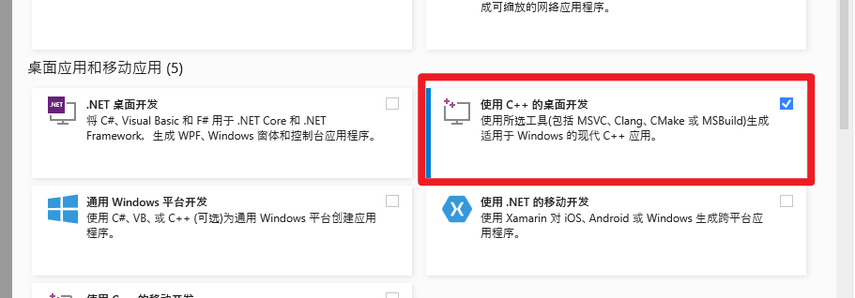
安装Visual Studio
安装选择界面中，勾选“C++桌面开发”

Slide 13
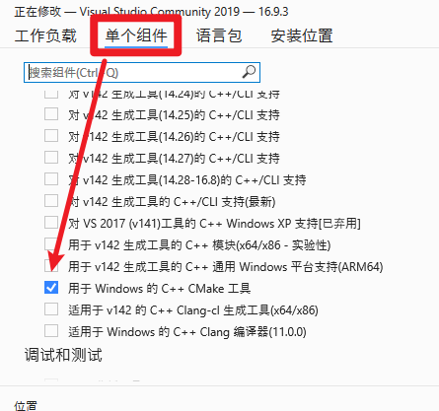

安装Visual Studio
在“单个组件”栏目中，找到“用于Windows的C++ CMake工具”并勾选
在“语言包”栏目中，找到“英语”并勾选

Slide 14
安装Visual Studio
如果C盘空间不足，可以在“安装位置”栏目中修改自己的安装路径
点击程序界面右下角的安装按钮进行安装，VS安装期间可以进行后续环境的配置

Slide 15
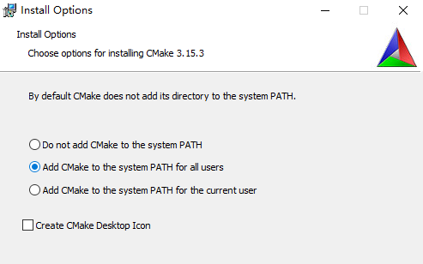
安装CMake
2. 安装CMake
此处选第二项，将CMake添加到系统变量，以便在命令行中使用
Modern CMake:https://cliutils.gitlab.io/modern-cmake/
CMake 官方教程:https://cmake.org/cmake-tutorial/

Slide 16
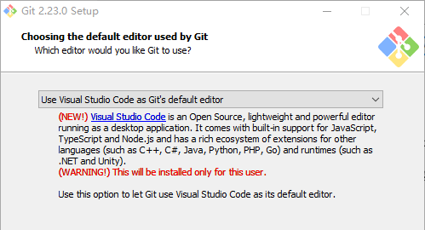
安装Git
安装时有个默认编辑器选项，建议先安装VSCode：https://code.visualstudio.com/
然后在安装Git的时候将默认编辑器选择为VSCode，而且VSCode安装CMake插件后可以使用VSCode作为后续集成开发环境

Slide 17
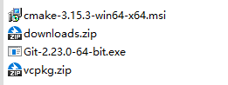
安装vcpkg【安装路径不能带有中文】
网速较好的同学可以直接去vcpkg的官方网页：https://github.com/Microsoft/vcpkg，将vcpkg源码clone下来，建议直接用实验提供的VS2019软件包.zip（下载链接：https://pan.baidu.com/s/10f55ta8c56MVr4SDIXQ7-w 提取码：19tu），解压后里面有已经下载好的vcpkg压缩包，将vcpkg.zip解压到就行，本ppt的例子中我们将解压后的vcpkg文件夹放在了 H:\app\ 路径下
微软Vcpkg官方教程:https://docs.microsoft.com/zh-cn/cpp/build/vcpkg?view=vs-2019
Vcpkg官方文档:https://vcpkg.readthedocs.io/en/latest/

Slide 18
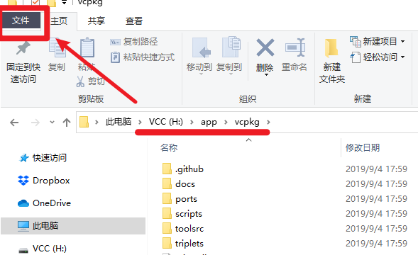
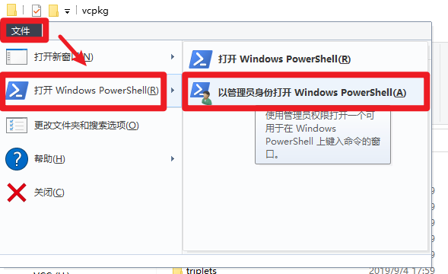
安装vcpkg【安装路径不能带有中文】
进入vcpkg文件夹（就是你解压vcpkg.zip之后文件夹），在文件管理器界面的右上角开启管理员身份命令行（只有此时需要“管理员身份”运行，以后并不需要“管理员身份”）

Slide 19
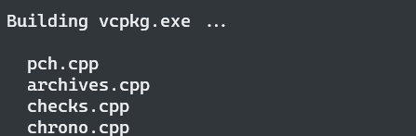
安装vcpkg【安装路径不能带有中文】
在开启的powershell终端里面，输入 .\bootstrap-vcpkg.bat 命令，回车执行（目的是下载vcpkg.exe，可能需要VPN，无法下载的可以用文件中的，跳过该指令）
当上一个命令执行完成，而且VS2019也安装完毕后，执行以下命令

Slide 20
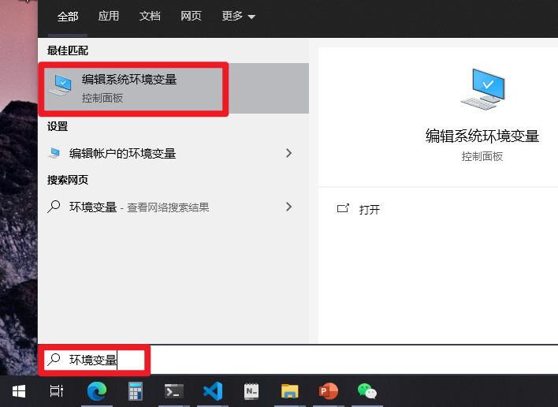
设置vcpkg的环境变量
安装好vcpkg工具后，我们需要将它所在的文件夹路径添加到系统变量中，方便我们使用
先打开开始菜单，输入“环境变量”，选择“编辑系统环境变量”

Slide 21
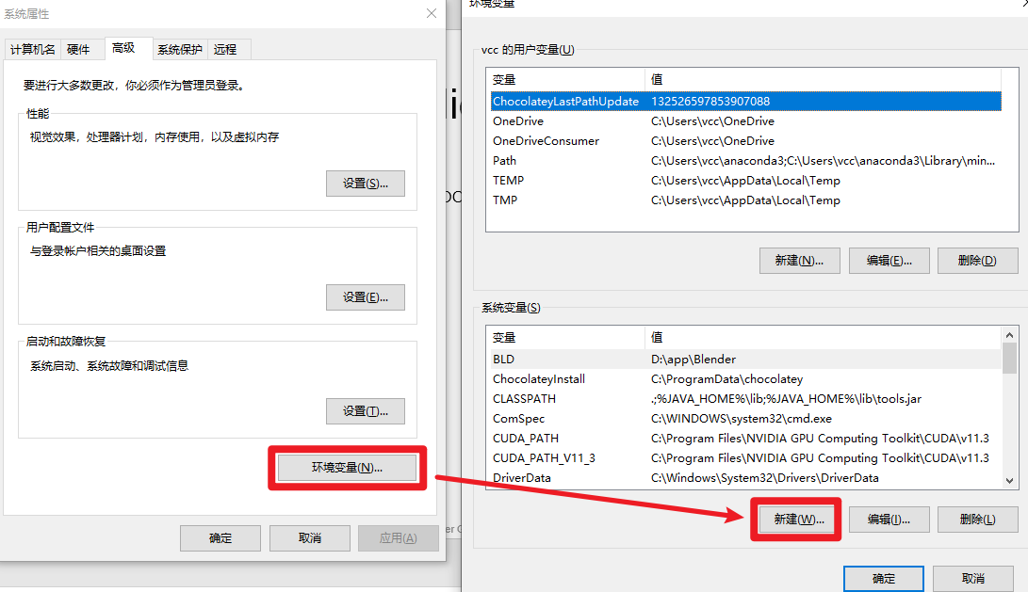
设置vcpkg的环境变量
在环境变量界面选择新建

Slide 22
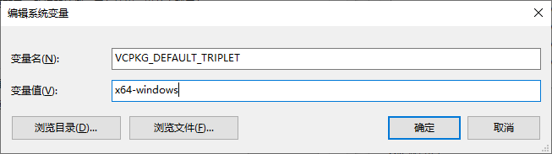
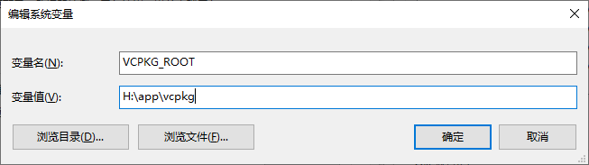
设置vcpkg的环境变量
创建 VCPKG_DEFAULT_TRIPLET 和 VCPKG_ROOT 两个变量
其中 VCPKG_ROOT 的变量值是你电脑内vcpkg文件夹的路径
然后在Path变量中加入一项：%VCPKG_ROOT%（见下一页）

Slide 23
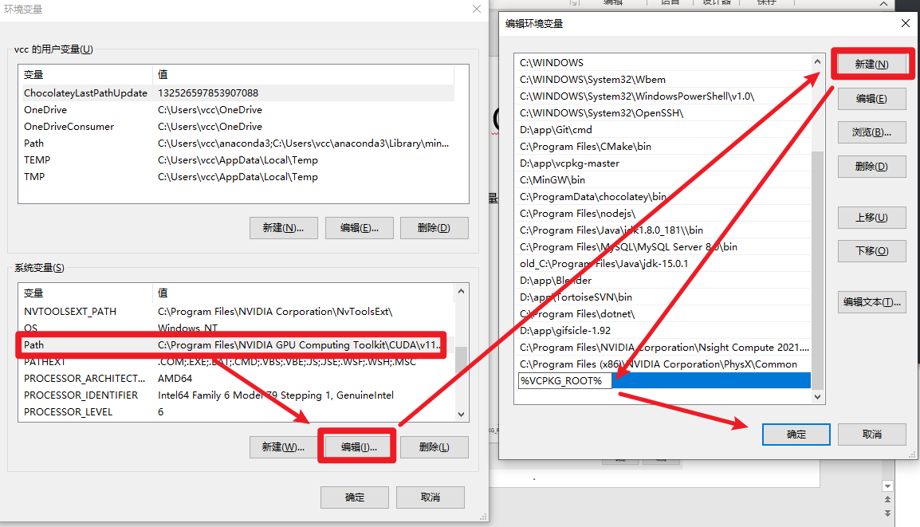
方法2： Visual Studio + CMake + vcpkg
5. 设置vcpkg的环境变量
创建 VCPKG_DEFAULT_TRIPLET 和 VCPKG_ROOT 两个变量
在Path中添加 %VCPKG_ROOT%

Slide 24
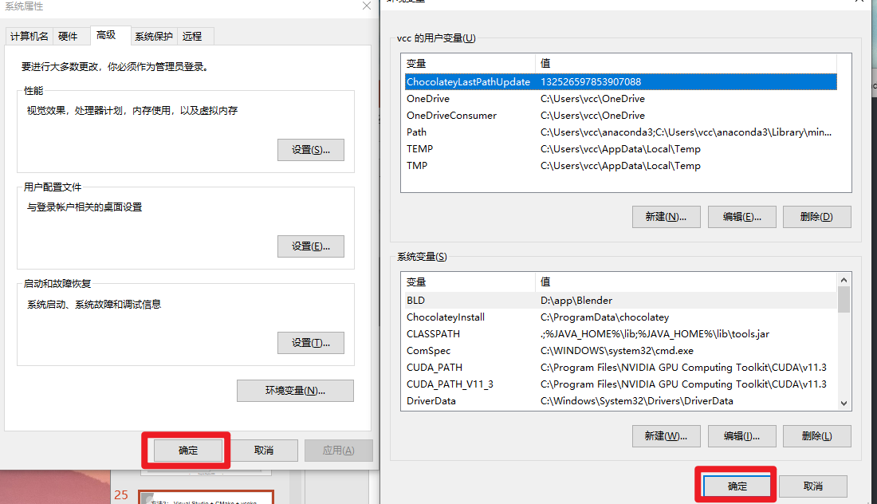
设置vcpkg的环境变量
注意添加变量之后记得点击“确定”按钮，才能添加成功

Slide 25
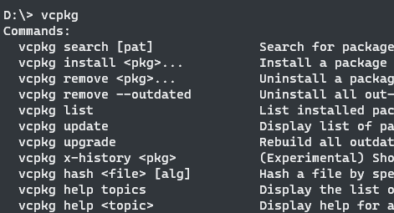
设置vcpkg的环境变量
要验证路径是否添加成功，当前面的操作都做好后，随便一个文件夹下开启一个新的终端，输入：vcpkg，执行后如果没有报错就说明vcpkg安装成功

Slide 26
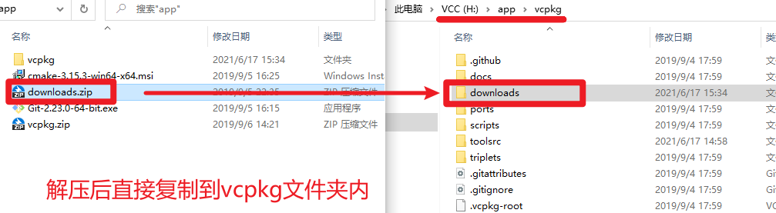
安装 glad, glfw3, glm
vcpkg安装C++库的命令是 vcpkg install xxx
比如我们想安装一个叫apple的库，那就可以用 vcpkg install apple 进行安装
这里我们实验需要的库有三个，分别是glad, glfw3和glm，但是目前vcpkg没有国内源，所以国内安装可能会比较慢，建议先将实验提供的”VS2022软件包”中”downloads”文件夹解压后直接复制到vcpkg文件夹内

Slide 27
安装 glad, glfw3, glm
然后开启一个终端（不需要管理员权限），输入以下命令安装 glad, glfw3和glm
至此我们实验需要的编程环境就配置好了，后面介绍如何编译和执行实验提供的代码

Slide 28
创建和编译项目代码
请将实验提供的“实验1.1_参考代码.zip”解压，我们将对这个代码进行编译
虽然我们安装了VS2022用于编译程序，但是如果你不喜欢在这个庞大的IDE内操作的话，也可以在比较轻量的VSCode上进行程序的编译操作
这里提供两种方法编译程序：
打算使用VS2022作为后续主要编程工具的可以点击这里
打算使用VSCode作为后续主要编程工具的可以点击这里

Slide 29
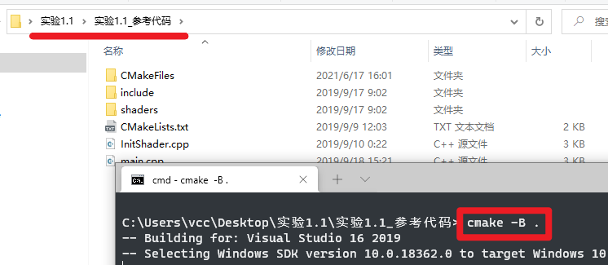
创建和编译项目代码【VS版本】
将实验提供的参考代码解压，在该文件夹下开启一个终端（powershell、cmd都行）
输入命令：cmake –B .（注意有个点）

Slide 30
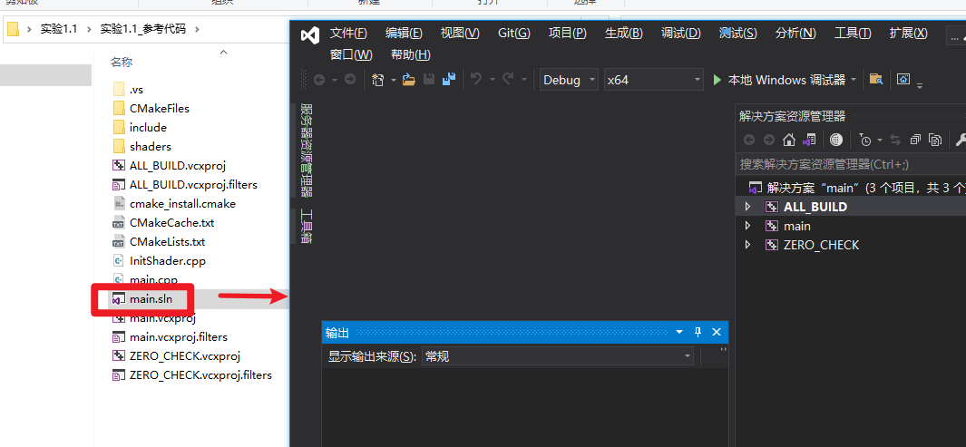
创建和编译项目代码【VS版本】
cmake命令会在当前项目文件夹内生成main.sln文件，点击打开

Slide 31
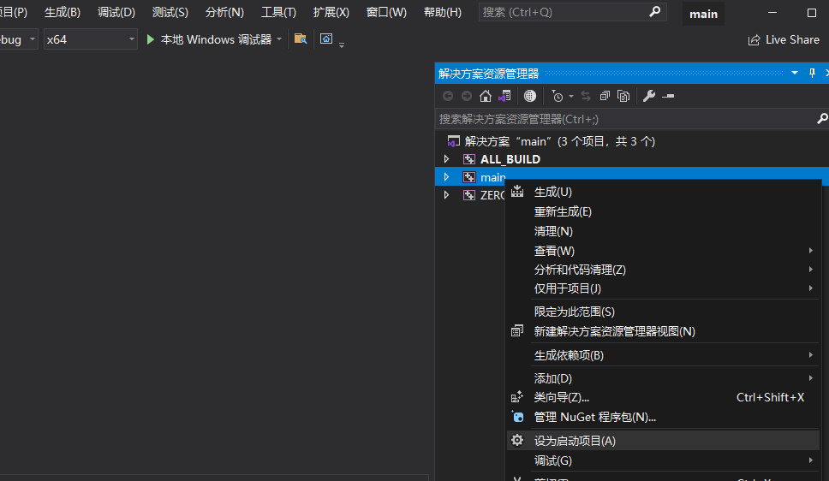
创建和编译项目代码【VS版本】
在“解决方案资源管理器”里面右键“main“项目，设置其为启动项

Slide 32
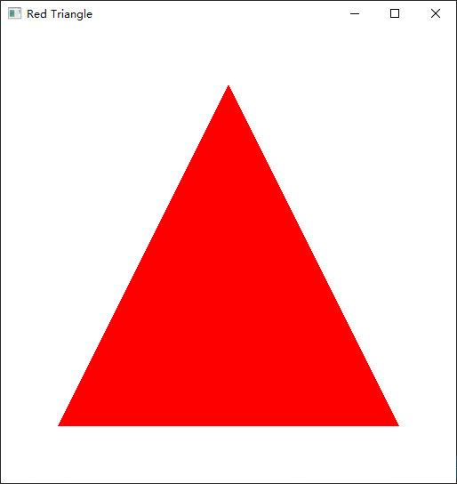
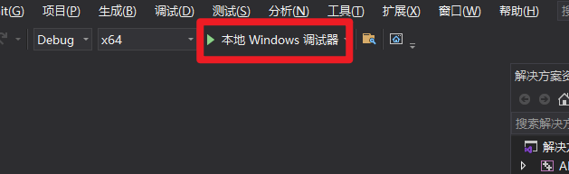
创建和编译项目代码【VS版本】
点击菜单栏下面的“本地Windows调试器”编译运行程序，顺利的话你会看到一个红色三角形出现

Slide 33
创建和编译项目代码【VS版本】
编译后的exe程序在哪？如何单独运行？
假设使用“Debug”选项编译代码，那么将会在项目路径下创建“Debug”文件夹，含有exe文件，但是直接点击运行会报错或者闪退
因为程序运行中还需要读取“shaders”文件夹的着色器文件或者其他模型资源（之后实验会介绍）
将“shaders”文件夹也复制进来，这时exe运行就没有问题

Slide 34
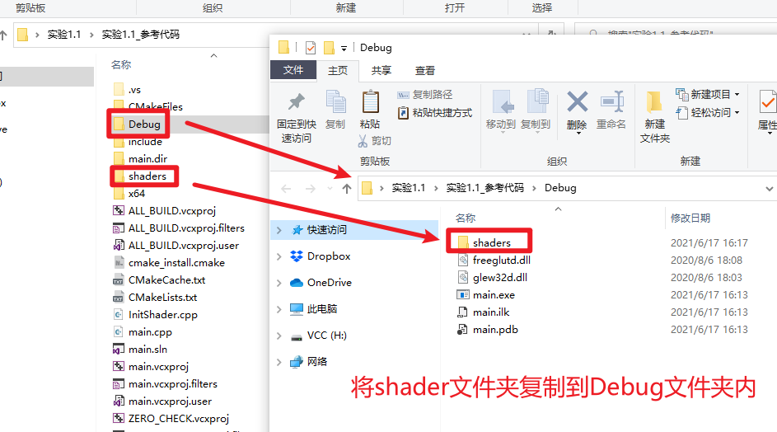
创建和编译项目代码【VS版本】
编译后的exe程序在哪？如何单独运行？

Slide 35
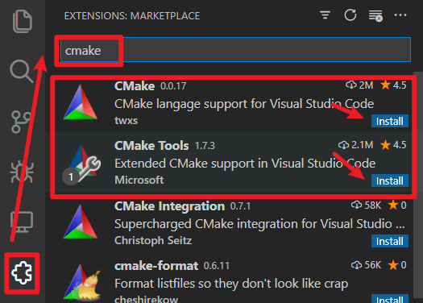
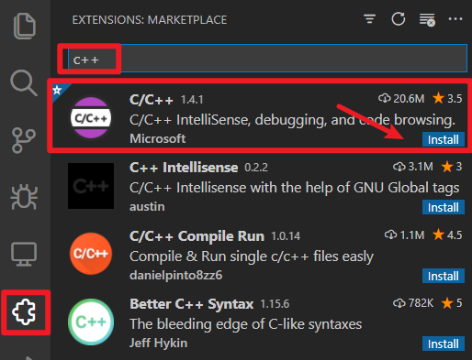
创建和编译项目代码【VSCode版本】
打开VSCode，点击VSCode左侧栏的插件图标
搜索下载插件：CMake、CMake Tools、C/C++
为方便查看着色器代码，可以再安装glsl-canvas或GLSL Lint等插件

Slide 36
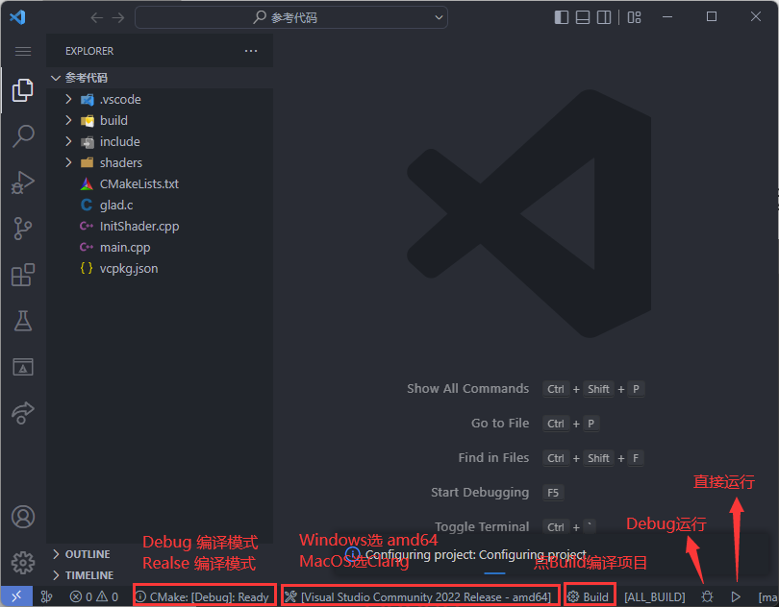
创建和编译项目代码【VSCode版本】
安装CMake Tools后可以在页面底部看到调试选项，若没有则重启一下VSCode

Slide 37
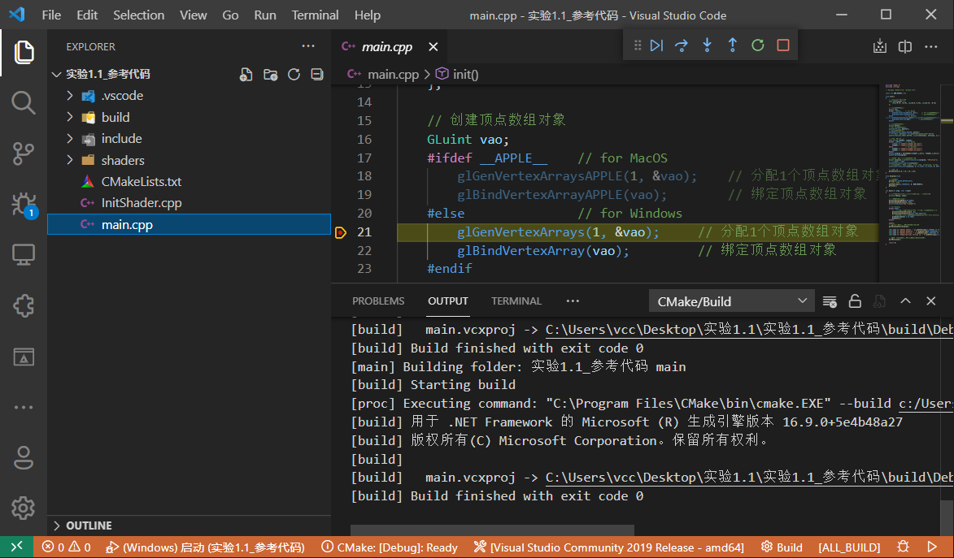
创建和编译项目代码【VSCode版本】
打开main.cpp文件，点击调试（快捷键F5，Mac下为fn+F5）即可自动完成编译和运行
所有生成的文件会在自动生成的build文件夹下，使项目文件夹保持整洁
顺利的话你会看到一个红色三角形

Slide 38
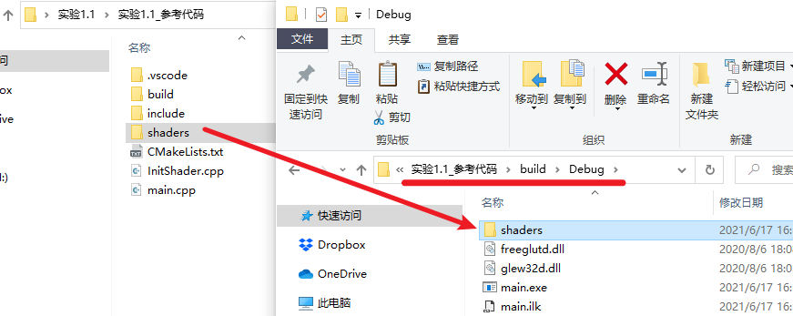
创建和编译项目代码【VSCode版本】
编译后的exe程序在哪？如何单独运行？
假设你使用Debug选项编译代码，那么它将会在build文件夹下创建一个叫Debug的文件夹，里面有main.exe（mac上就没有exe后缀），但是你直接点击运行会报错或者闪退
这是因为这个程序运行中还需要读取shaders文件夹的着色器文件或者你的其他模型资源
所以我们将shaders文件夹也复制进来，这时点击程序运行就没有问题了

